Slide 1
UD 6 – Interconexión de equipos y redes: Router.
PARE
1º CFGM Sistemas Microinformáticos y Redes.

Slide 2
Interconexión de redes.
Hasta ahora hemos visto como implementar todos los protocolos de TCP/IP en un ordenador.
Desde la capa física, nivel de enlace (direcciones MAC), nivel de red (direcciones IP), nivel de transporte (puertos TCP y UDP) y nivel de aplicación (servicios FTP, de correo, compartición de carpetas, DNS, DHCP, …)
En este tema y en el siguiente vamos a estudiar los dispositivos que interconectan las redes: routers y switches.

Slide 3
Introducción.
En este capítulo vamos a estudiar los routers.
Por un lado tenemos los switches, que interconectan “ordenadores” en una LAN.
Los switches permiten comunicarse a los ordenadores dentro de una misma subred.
Pero, ¿cómo se comunican dos ordenadores en dos redes distintas, o lo que es lo mismo, en dos LAN distintas?

Slide 4
Introducción.
Los routers serán los dispositivos que nos permitirán conectar dos redes/subredes/Redes Locales/LAN distintas.
Los routers o encaminadores se encargan de realizar labores de enrutamiento o encaminamiento entre redes.
Es decir, buscan el camino para llegar de un punto a otro.

Slide 5
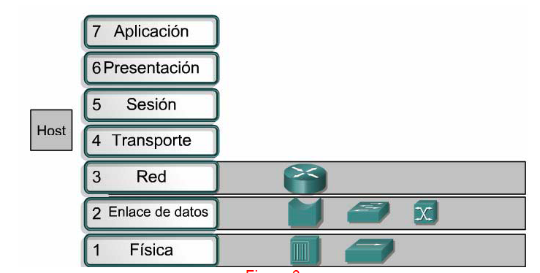
Hardware de interconexión.

Slide 6
Introducción al enrutamiento.
Enrutamiento: proceso que reenvía paquetes entre redes o subredes utilizando un dispositivo de nivel 3. O dicho de otro modo, proceso para determinar a dónde enviar paquetes destinados a direcciones fuera de la LAN.
Routers: encaminadores o enrutadores, son dispositivos de nivel 3 que realizan las labores de enrutamiento.
Para determinar las rutas los routers utilizan: tablas de enrutamiento, protocolos y algoritmos para determinar el camino más eficiente para reenviar un paquete ip.

Slide 7
Routers.
Un routers o gateway es un dispositivo de red que funciona en el nivel 3 OSI.
Su misión es la de determinar el camino óptimo para transmitir datos de una red a otra.
Son componentes esenciales para hacer crecer redes TCP/IP.
Se encuentran en el centro de la red.
Los routers por lo tanto separan redes.

Slide 8
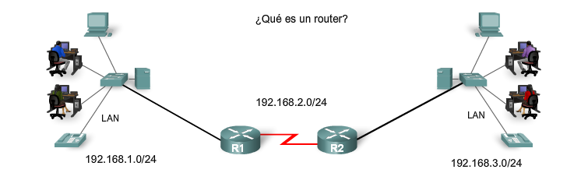
Routers.
Switch
Router

Slide 9
Routers vs Switches.
Fijaros!!!
Un switch, tiene “muchos puertos” ethernet.
Un router, normalmente tiene sólo dos puertos ethernet.

Slide 10
Routers: características.
Tienen componentes igual que cualquier ordenador:
        CPU
        Placa base
        RAM
        ROM
        Sistema Operativo
Tiene tarjetas de red a las que se asignarán direcciones IP.
Tiene dos tipos de puertos:
  Puerto de consola: usado para conectar un terminal y realizar tareas de gestión, configuración, etc,
  Puertos de red: tienen puertos de red, incluyendo conexiones LAN y WAN.

Slide 11
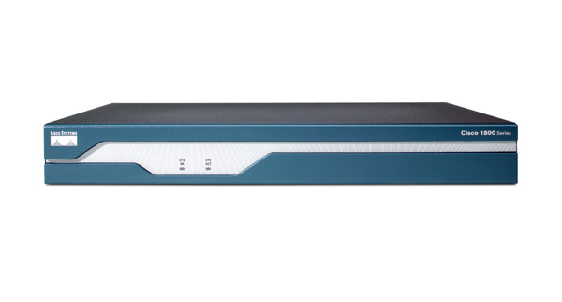
Router cisco serie 1800.

Slide 12
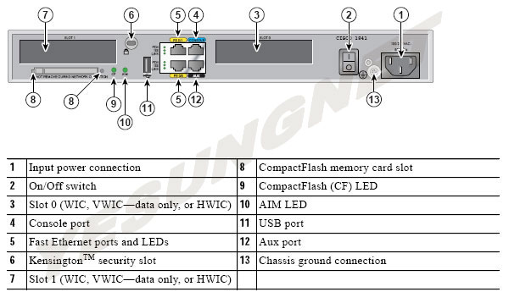
Router Cisco Serie 1800

Slide 13
Routers: características.
Puertos LAN.
Puertos WAN.
Son los puertos que conectan el router a una LAN.
Es decir, los usaremos para conectarlos a switches.
Se trata de interfaces ethernet, en concreto FastEthernet en el Cisco 1800: FastEthernet0/0 y FastEthernet0/1.
Son los puertos que conectar el router a una WAN.
Es decir, los usaremos para conectarlos a routers.
Se trata de interfaces serie, en concreto en Cisco 1800: Serial0/0 y Serial1/0.

Slide 14
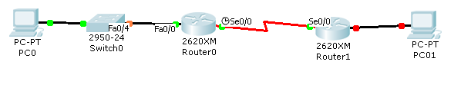
Router: características.
FastEthernet
FastEthernet
Serie

Slide 15
Router: funciones.
Tiene dos funciones principales:
  Determinación de rutas:
      Los routers deben mantener sus rutas y asegurarse de que otros routers se enteren de los posibles cambios.
      Esto se consigue utilizando protocolos de enrutamiento.
  Reenvío de paquetes:
      Los routers usarán las tablas de enrutamiento para determinar a dónde reenviar los paquetes.
      Los paquetes se reenviarán a través de la tarjeta de red hacia la red destino indicada en el campo destino del paquete IP.

Slide 16
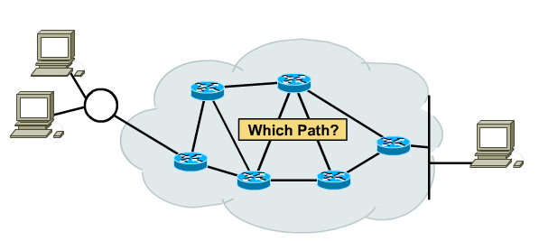
Determinación de caminos.

Slide 17
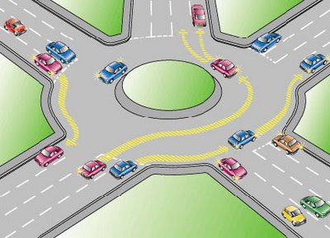


Enrutamiento
Ancin
A Lizarraga
Salida5
Salida1
Salida4
Salida2
Salida3
A Tafalla

Slide 18
Funcionamiento de un router.
Paso | Acción
1 | El router recibe el paquete por uno de sus interfaces.
2 | Des-encapsula los datos y observa la cabecera IP para ver el destino.
3 | Calcula la dirección de red destino y la busca en la tabla de rutas.
4 | Si el destino es una red directamente conectada, usa ARP para encontrar la MAC de la interfaz destino. Si el destino es una red alcanzable a través de otro router, usará la MAC del siguiente router a través de la interfaz indicada.
5 | La interfaz de salida encapsula el paquete de la manera adecuada.

Slide 19
Determinación de caminos.
Hay tres tipos de rutas en la tabla de rutas:
    Rutas estáticas: el administrador de red configura dichas rutas manualmente.
    Rutas dinámicas: la información se añade automáticamente a la tabla a través de la información obtenida por los protocolos de enrutamiento.
    Ruta por defecto: ruta que sirve para no tener que configurar todas las rutas. Será el destino al que se enviarán los paquetes cuando vayan destinados a una ruta que no esté en la tabla.
Se almacenará una única entrada por red.

Slide 20
Tablas de enrutamiento.
Tabla de enrutamiento: se trata de una tabla generalmente compuesta por dos campos:
    Red destino: dirección de red de una red. La ruta por defecto es la 0.0.0.0.
    Punto de salida: pueden aparecer dos tipos de datos:
        Interfaz de salida: nombre de una interfaz del router a través de la cual se alcanzará el destino.
        IP del próximo salto: la dirección IP de una interfaz del próximo router que permite llegar al destino.
        Normalmente se proporciona o la interfaz de salida o la IP del siguiente salto o ambas aunque no haría falta.

Slide 21
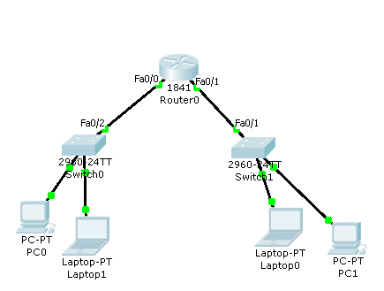
Tablas de rutas.
El comando para ver la tabla de rutas de un PC windows es:
Netstat –r
Route print
Se prodrían añadir rutas con variantes del comando route.
Con el comando tracert IP se pueden ver los saltos, es decir, las decisiones tomadas en cada router.

Slide 22
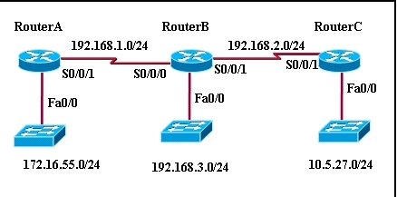
Tablas de rutas.
RouterA
Red Destino | Interfaz
192.168.3.0/24 | S0/0/1
192.168.2.0/24 | S0/0/1
10.5.27.0/24 | S0/0/1
¿Qué tablas de rutas tienen A, B y C para que exista conexión total?
RouterB
Red Destino | Interfaz
172.16.55.0/24 | S0/0/0
10.5.27.0/24 | S0/0/1
RouterC
Red Destino | Interfaz
192.168.3.0/24 | S0/0/1
192.168.1.0/24 | S0/0/1
172.16.55.0/24 | S0/0/1

Slide 23
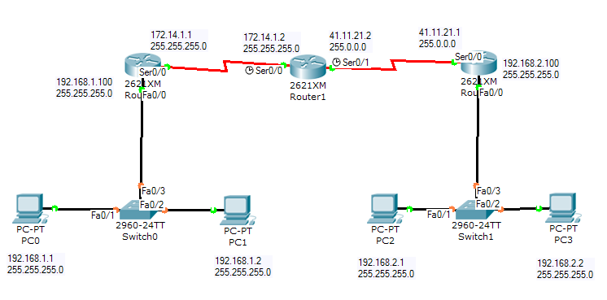
Tablas de rutas.

Slide 24
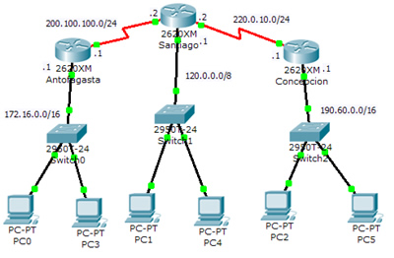
Tablas de rutas.

Slide 25
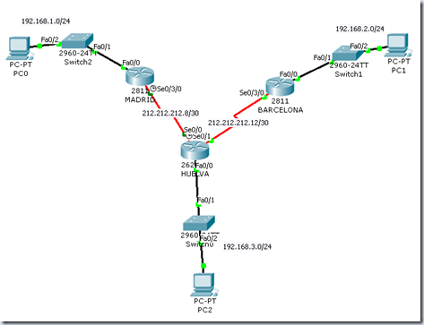
Tablas de rutas.

Slide 26
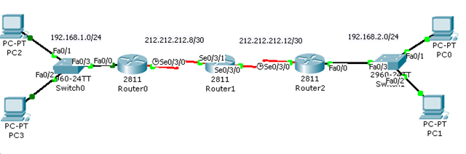
Tablas de rutas.

Slide 27
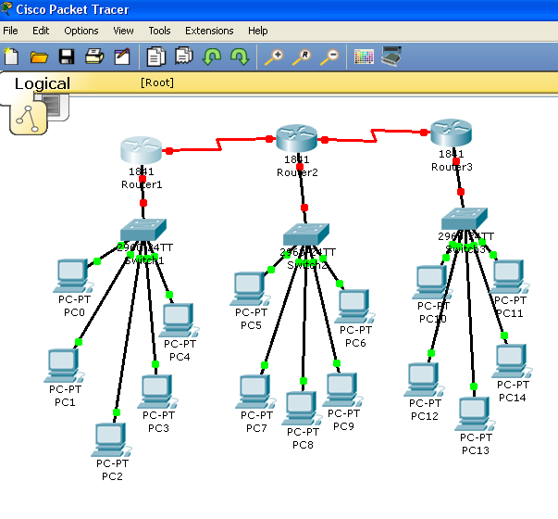
Red2: 10.240.50.0/24
Red3: 172.16.1.0/24
Red1: 192.168.1.0/24

Slide 28
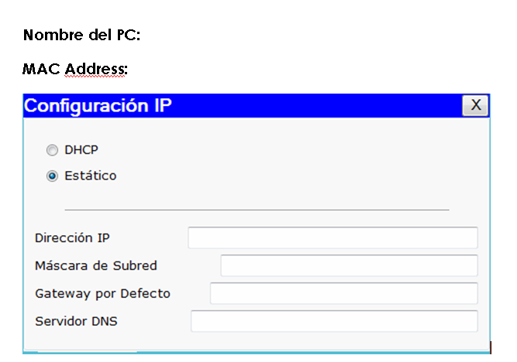

Slide 29
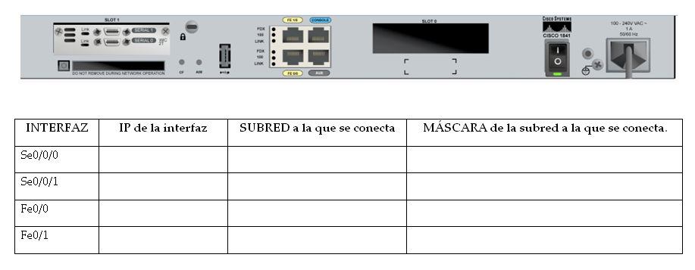

Slide 30
PC1
PC2
ARP Request
¿MAC de la IP 192.168.1.1?
ARP Response
Mi MAC es A1:12:35:BC:D7
ICMP Echo Request
IP Origen:
IP Destino:
ICMP Echo Response
IP Origen;
IP Destino:
ICMP Echo Request
IP Origen:
IP Destino:
ICMP Echo Response
IP Origen;
IP Destino:

Slide 31
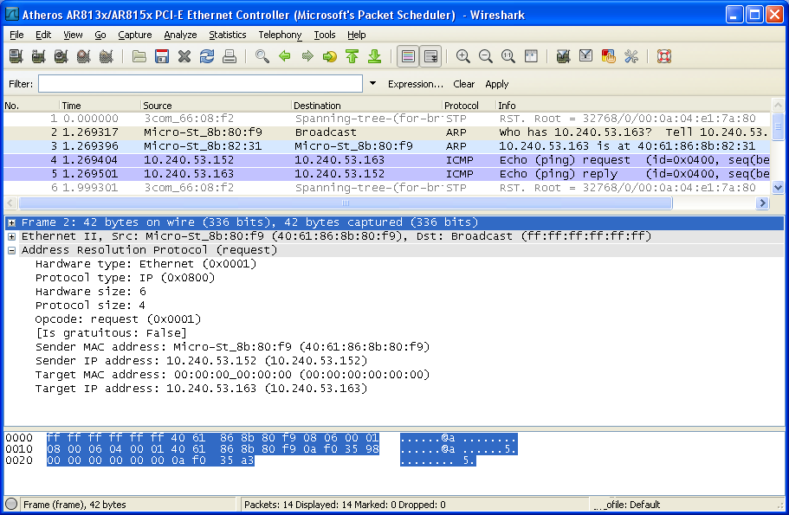

Slide 32
ARP
Hardware Type: Ethernet |  | Protocolo Type:
Hardware Size | Protocol Size: | Opcode (Request=0x0001, Reply=0x0002):
MAC Address Origen: |  | IP Address Origen:
MAC Address Destino: |  | IP Address Destino:
DATOS

Slide 33
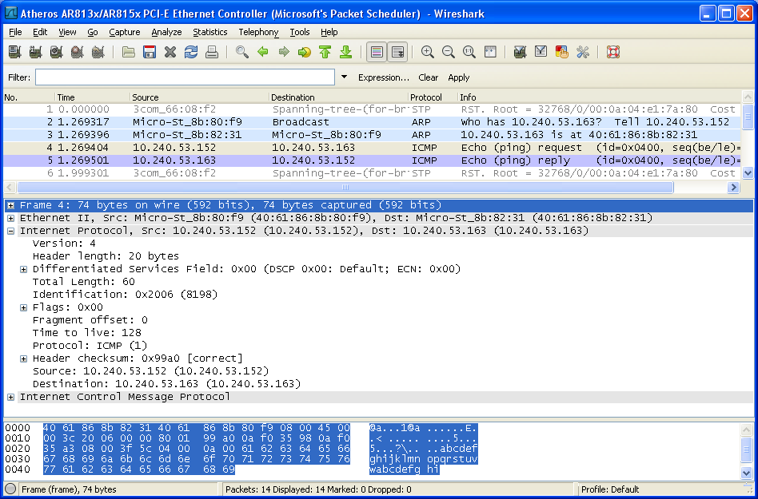

Slide 34
ICMP
Versión | Long Cabecera | TOS | Longitud Total
Identificación |  |  | Flags | Offset del Framento
TTL |  | Protocolo: | Checksum de la cabecera
Dirección IP Origen:
Dirección IP Destino:
DATOS

Slide 35
Tabla de rutas
Red Destino | Máscara | Interfaz de salida | Next Hop/Puerta de enlace/Próximo salto

